Slide 1
Business Control Education
【ビジネス・コントロール】
AMS企画
November, 2005

Slide 2
「ﾋﾞｼﾞﾈｽ･ｺﾝﾄﾛｰﾙ」
ＩＢＭとビジネス・コントロール
  アメリカ企業の不祥事
  経営者からのご報告（株主への責任）
  米国企業改革法による経営責任強化
  ビジネス成功のための管理項目
    管理項目達成のための仕組み
  ビジネス・コントロールの定義
  ビジネス・コントロール状況の検証
業務審査・内部監査
  組織
  業務審査の役割
Homepage

Slide 3
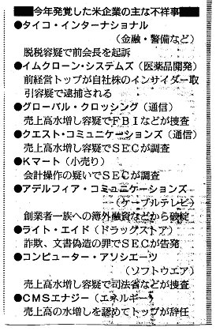
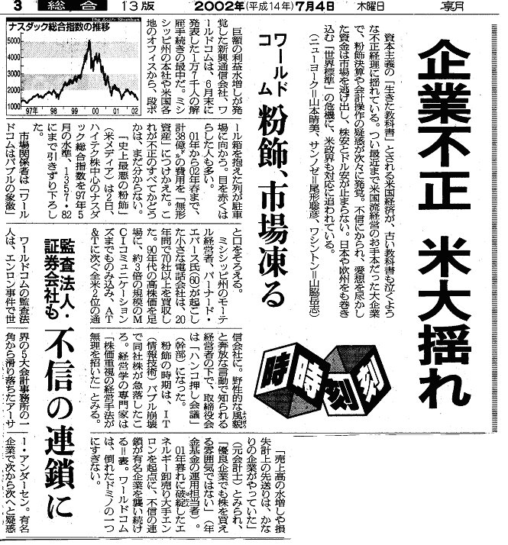
アメリカ企業の不祥事

Slide 4
経営者からのご報告（Report of Management）
株主に対して、アニュアルレポート（年次報告書）に記載されている財務情報の完全性・客観性に関する責任をIBM経営陣が負うことを意志表示している
そのために次の項目について記載している
  企業会計原則への準拠
  有効な内部統制機構の採用
    責任範囲と権限委譲の明確な取り決め
    包括的なシステムと統制手続
    継続的な内部監査プログラム
  有効に内部統制を機能するための環境作り
  ビジネス・コンダクト・ガイドラインによる経営
  プライス・ウォーターハウス・クーパースの監査
  社外取締役で構成される監査委員会

Slide 5
米国企業改革法による経営責任強化
ＣＥＯ／ＣＦＯによる四半期／年次報告書の証明
  (米国企業改革法 Section 302)
  報告書を検討したこと
  偽りの陳述がないこと
  財務情報を公正に開示すること
  開示管理と手続に責任を持つこと
  内部統制の欠陥および管理者層の不正を報告したことがあること
  内部統制における重要な変更を提示したことがあること
内部統制報告書と外部監査法人の証明
  (米国企業改革法 Section 404)
  年次報告書に「内部統制報告」を追加する
    経営管理陣の責任
    現行統制の有効性に関する自己評価
  外部監査法人は、当自己評価に対して検証する
財務諸表に対する会社の責任
内部統制監査

Slide 6
ビジネス成功のための管理項目
ビジネスの成功
法律・手続の遵守
コンプライアンス
ビジネス目標の達成
意思決定のための情報の正確性
ASCA
効率的なオペレーション
プロセス/標準
資産の保全
ITCS

Slide 7
管理項目達成のための仕組み（１）
コンプライアンス
法律・手続の遵守
  遵守すべき法律・手続に従うための仕組み（アメリカおよび日本の法律・ＢＣＧ・コーポーレート・インストラクションなど）
    各種規程・手続の作成および配布
    プロセス・オーナーのガイド
    社員による確認
    社員への教育
意思決定のための情報の正確性
  情報処理プロセスでエラーや不正が起こらないための仕組み
    職務権限の分離（ＳＯＤ:Separation of Duties）
    作成（入力）されたデータの検証およびマネージメントによる適切な承認
    データ処理後のデータの整合性確認
    システム処理の正確性保証
      ＡＳＣＡ (Application System Control & Auditability)
ASCA

Slide 8
管理項目達成のための仕組み（２）
プロセス/標準
効率的なオペレーション
  効率的オペレーションが行われるための仕組み
    プロセスの標準化
    手続の作成
    手続のタイムリーな更新
    教育の実施
資産の保全
  各種資産がエラーや不正などで減じないための管理の仕組み
    情報資産の保全（システム・アクセス管理、機密情報管理、パスワード管理、レコード保管管理）
    一般資産管理（例．ＰＣ資産管理・・Note PCの施錠管理など）
    人的資産管理（物理的セキュリティー）
ITCS

Slide 9
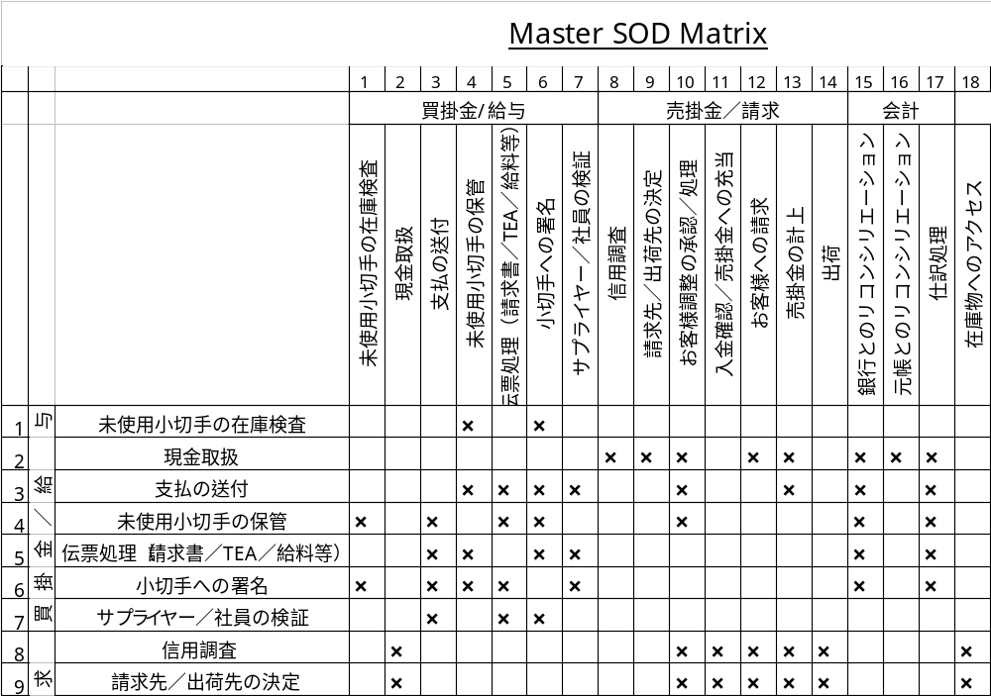
職務権限の分離 (Separation of Duties)
SODは、ビジネス・プロセスに組み込まなければならない主要な内部統制機構の一つで、複数の人があるプロセスの職務を分担することにより、エラーや不正行為が発生することを未然に防ぐことができる。
一般的なルールとしては、次のことを同じ人が行ってはならない。
1. 資産（例えば、売掛金、棚卸資産）の保管
2. データの記録・維持(レコード・キーピング)
3. 資産の変更(例えば、出荷、支払)に対する承認
4. 資産の検証または第三者的チェックの実施

Slide 10
ビジネス・コントロールとは
企業の各領域(部門)における業務運営が正しく効果的・効率的に行われ、フィナンシャル・コントロールを含めて、充分なマネジメント・コントロールが適切に維持されていることを保証する仕組み、活動を言う。
  会社資産が適切に管理・運営されている
  取り扱っているデータの正確性・安全性が維持されている
  経営方針、実施規則が社員によく理解されている
  的確なマネジメント・プラクティスが確立されており、効果的・効率的なオペレーションが行われている

Slide 11
ビジネス・コントロール状況の検証 （１）
第三者による検証
  監査[Corporate Audit]
    日本ＩＢＭの親会社が行う監査
    監査結果について評価を行う（SAT/UNSAT)
  日本IBM内部監査
    主にトップマネージメントの指示により、日本IBMの内部監査・業務審査が行う監査
    Corporate Auditと同様に、監査結果に対して評価を行う

Slide 12
ビジネス・コントロール状況の検証 （２）
第三者による検証
  CAR (Control Assessment Review)
    コーポレート・オーディット・プログラムの一つとして１９９７年より実施しているプロセス・レビュー
    コーポレート・オーディットと異なり、オーディター／業務審査／ライン（レビューを受ける側）の３者により行うレビューで、結果の評価を行わず、改善点の助言のみ行う
  ﾌﾟﾛｱｸﾃｨﾌﾞﾚﾋﾞｭｰ
    ビジネス・コントロール担当を中心にして行うプロセスレビュー
    ｵｰﾌﾟﾝなｺﾐｭﾆｹｰｼｮﾝを基に、短期間のﾚﾋﾞｭｰを行ない、改善点を指摘する (コンサルティング）

Slide 13
ビジネス・コントロール状況の検証 （３）
自己による検証
  ﾋﾟｱﾚﾋﾞｭｰ
    ﾌﾟﾛｾｽ・ｵｰﾅｰが自ら行なうﾌﾟﾛｾｽ・ﾚﾋﾞｭｰ
    時期・期間・対象など、特に形式は設けられていない
  ＳＡＣＡ (Semi-Annual Control Assessment)
    自己評価プログラム
    全社的なﾋﾞｼﾞﾈｽ･ｺﾝﾄﾛｰﾙのﾒｼﾞｬﾒﾝﾄ/ﾁｪｯｸﾘｽﾄに基づき、各ﾌﾟﾛｾｽ･ｵｰﾅｰが自己評価し、その結果をﾄｯﾌﾟ･ﾏﾈｼﾞﾒﾝﾄに報告する

Slide 14
業務審査の役割
社内のビジネス・コントロールが効果的かつ効率的におこなわれるように
  ビジネス・コントロールのための仕組みの開発・導入を推進し、その運用情況をフォローし、改善を図る
  ビジネス・コントロールの状況をトップ・マネジメント およびＡＰマネジメントに報告する
  ビジネス・コントロールに関係する事項につき、ライン およびスタッフ部門を支援する

Slide 15
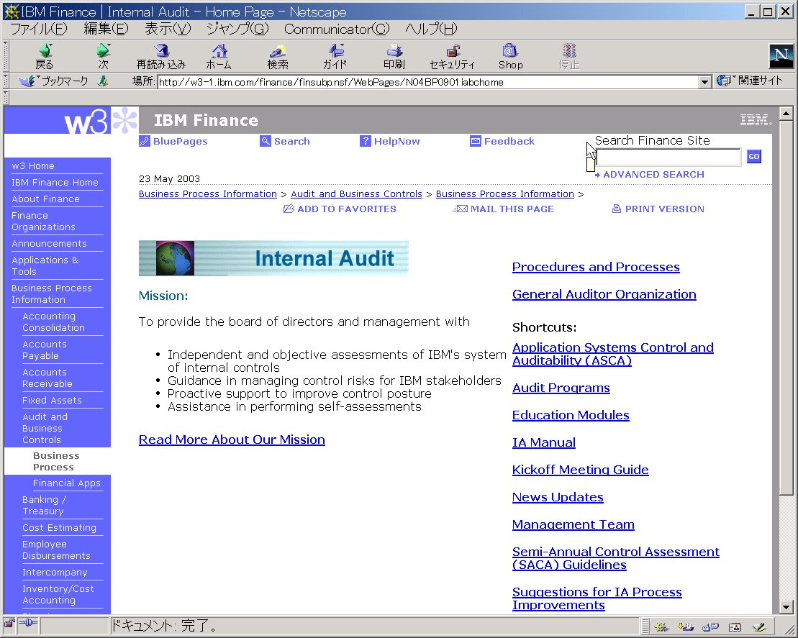
Internal Audit Home Page
http://w3-1.ibm.com/finance/finsubp.nsf/WebPages/N04BP0901iabchome

Slide 16
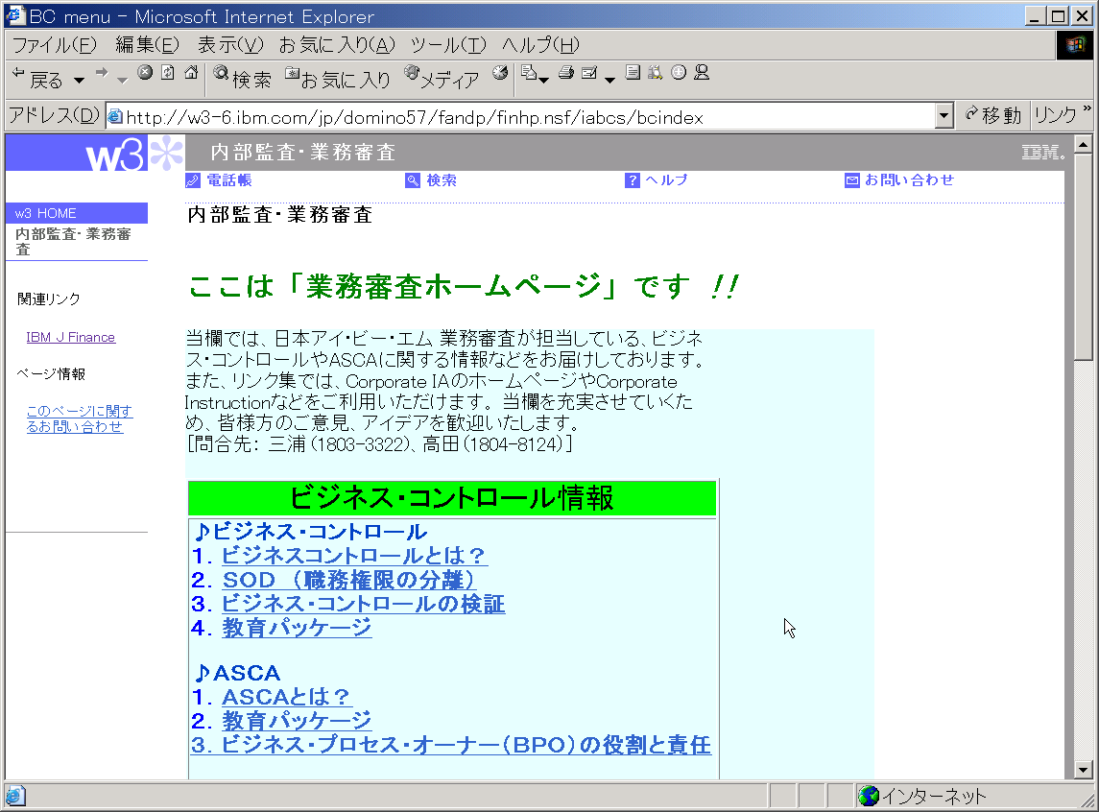
Business Control Home Page
http://w3-6.ibm.com/jp/domino57/fandp/finhp.nsf/iabcs/bcindex

Slide 17
バックアップ
Report of Management
  英文
  和訳
米国企業改革法 (Sarbanes Oxley Act)
  エンロンの不祥事
  米国企業改革法成立までの経緯
  米国企業改革法の成立
  米国企業改革法の概要

Slide 18
Report of Management
International Business Machines Corporation and Subsidiary Companies
Responsibility for the integrity and objectivity of the financial information presented in this Annual Report rests with IBM management. The accompanying financial statements have been prepared in conformity with generally accepted accounting principles, applying certain estimates and judgments as required.
IBM maintains an effective internal control structure. It consists, in part, of organizational arrangements with clearly defined lines of responsibility and delegation of authority, and comprehensive systems and control procedures. We believe this structure provides reasonable assurance that transactions are executed in accordance with management authorization, and that they are appropriately recorded, in order to permit preparation of financial statements in conformity with generally accepted accounting principles and to adequately safeguard, verify and maintain accountability of assets. An important element of the control environment is an ongoing internal audit program.
To assure the effective administration of internal control, we carefully select and train our employees, develop and disseminate written policies and procedures, provide appropriate communication channels, and foster an environment conductive to the effective functioning of controls. We believe that it is essential for the company to conduct its business affairs in accordance with the highest ethical standards, as set forth in the IBM Business Conduct Guidelines. These guidelines, translated into numerous languages, are distributed to employees throughout the world, and reemphasized through internal programs to assure that they are understood and followed.
PricewaterhouseCoopers LLP, independent accountants, is retrained to examine IBM's financial statements. Its accompanying reports is based on an examination conducted in accordance with generally accepted auditing standards, including a review of the internal control structure and tests of accounting procedures and records.
The Audit Committee of Board of Directors is composed solely of outside directors, and is responsible for recommending to the Board the independent accounting firm to be retained for the coming year, subject to stockholder approval. The Audit Committee meets periodically and privately with the independent accountants, with our internal auditors, as well as with IBM management, to review accounting, auditing, internal control structure and financial reporting matters.
S.J.Palmisano John R. Joyce
Chairman of the Board and Senior Vice President and
Chief Executive Officer Chief Financial Officer

Slide 19
経営者からのご報告
インターナショナル・ビジネス・マシーンズ・コーポレ-ションおよび子会社
本年次報告書に記載されている財務情報の完全性および客観性に関する責任は、IBMの経営陣にあります。本年次報告書の財務書類は、一般に
公正妥当と認められる企業会計の原則に準拠し、必要な見積りおよび判断を行って作成されました。
IBMは、有効な内部管理体制を採用しております。この一部を成すものとして、責任範囲と権限委譲を明確に定めた組織上の取り決め、および
包括的なシステムと管理手続きがあります。 私共はこの体制により、諸取引が経営陣の承認の下で行われ、また一般に公正妥当と認められる
企業会計の原則に準拠した財務書類が作成できるよう当該取引が適正に記録され、また資産の説明義務を適切に果たし、確認し、維持することが
合理的に保証できると確信しております。この管理体制の中核をなすのは、継続的に行われている内部監査プログラムです。
内部監査を有効に機能させるために、私共は注意深く従業員を選任し、訓練し、方針や規定を書面にて作成して配布し、適切な伝達ルートを確立し、
種々の規制が有効に機能するを助ける環境を作っております。私共は、IBMビジネス・コンダクト・ガイドラインに定められている最も高い倫理基準に
従って会社を経営していくことが重要であると確信しております。これらのガイドラインは、多くの言語に翻訳され、世界中の従業員に配布されており、
従業員は必ずこれらを理解して従うように、社内プログラムを通じて繰り返し強調されています。
プライスウォーターハウスクーパース エルエルピーは、独立した会計監査人としてIBMの財務書類を監査しています。 ここに添付された監査報告書
は、内部管理体制の評価ならびに、会計手続きや諸記録の監査を含んだ、一般に公正妥当と認められる監査基準に準拠して実施された監査に
基づいて作成されております。
取締役会には社外の取締役のみで構成される監査委員会があり、株主の承認を得ることを条件として、次年度に依頼する独立の会計事務所を
取締役会に推薦する責任を負っています。 監査委員会は、定期的かつ非公式に、IBMの経営陣はもとより、前記の独立した会計監査人や
当社内部監査役と会合し、会計処理、監査、内部管理体制、財務報告等の諸問題について検討しております。
サミュエル・J・パルミサーノ
取締役社長 兼
首席業務執行役員
ジョン・R・ジョイス
上席副社長 兼
首席財務担当役員

Slide 20
エンロンの不祥事
2001年12月2日 エンロン倒産
  利益水増し(過去５年間で、5.86億ドル)
  負債未計上(25億ドル)
    海外に設立した3000の会社を使って、エネルギー価格を操作
  CEOが破綻前にエンロン株売却->10億ドルの利益を得る
  CFOをはじめとする多くの経営幹部が海外に設立した会社に出資し、私腹をこやすために利用する
監査法人アーサー・アンダーセンが、司法妨害(監査書類の破棄)で、有罪となる--> 2002年8月営業終了

Slide 21
米国企業改革法成立までの経緯
2002年2月14日 下院金融サービス委員会(オクスリー委員長)
  「企業および監査の責任・透明性に関する法律」が上程
2002年4月24日 下院通過 (賛成:334、反対:90)
2002年7月15日 上院 銀行・住宅・都市問題委員会 (サーベインズ委員長)
  「企業および監査の責任・透明性に関する法律」不採択(全会一致)
  同法を修正したさらに厳しい内容の「公開企業 会計改革・投資家保護法案」を採択、 本会議で可決、上下両院協議会開催を要請
2002年7月24日 上下両院協議会で合意、上院案をベースした協議会報告書(法案)が上程
2002年7月25日 同法案可決 (下院:賛成 423、反対 3、 上院:賛成 99、反対 0)

Slide 22
米国企業改革法の成立
2002年7月30日に、ブッシュ米大統領の署名を経て成立した。
正式名
  「証券関係法に基づいて作成される開示資料の正確性および信頼性を高めて投資家を保護する法律」
通称
  上下両院の所轄委員会の委員長の名前から、 「2002年サーベインズ=オクスリー法 (Sarbanes-Oxley Act of 2002)」

Slide 23
米国企業改革法の概要
大恐慌後の1933年証券法、1934年証券取引法以来、最大の証券関係法制の改革
公開企業の財務報告制度の改革(厳格化)とコーポレート・ガバナンスに関する規制の連邦法レベルでの法制化を目的とした
米国企業改革法は、全69条からなり、その内容は広範で多岐に渡るが、下記の内容が含まれる。
  監査法人の監視体制強化
  監査法人独立性の確保
  経営責任の強化
  財務情報開示の強化

